Slide 1
Klassifikation und Clustering
Philipp Krainer

Slide 2
Einleitung
Bedeutung von Klassifikation und Clustering hat in den letzten Jahren zugenommen:
Die Datenmengen werden immer größer und komplexer
Neue Algorithmen müssen gefunden werden und bestehende verbessert werden.
Welche bedeutenden Klassifikations- und Clustering-Algorithmen gibt es?
Gliederung:
Klassifikation
Clustering

Slide 3
Clustering
Allgemeines und Algorithmen

Slide 4
Allgemein
Clustering findet in Daten Gruppen (Objekte mit hoher Ähnlichkeit)➔ Cluster
Wird auch als unüberwachte Klassifikation bezeichnet
2 Gruppen:
Partitionierung
Hierarchisches Clustering
Algorithmen:
k-means
Hierachisches Clustering
Graph-based Clustering

Slide 5
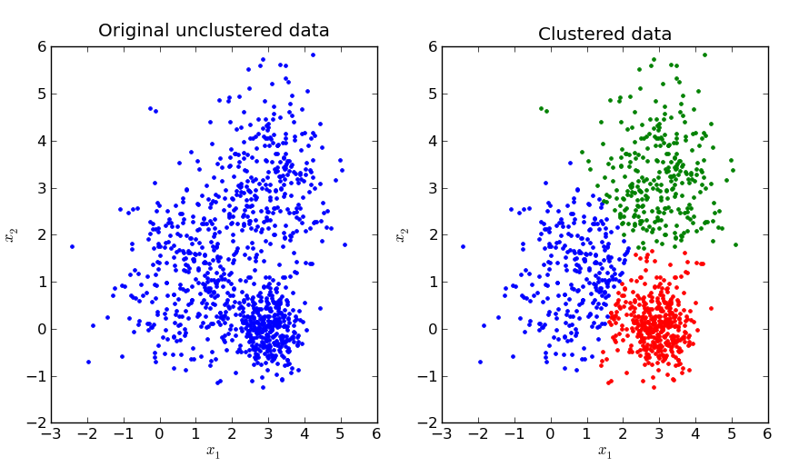
k-means-Clustering
Partitionierungs-Algorithmus
Cluster werden anhand von Ähnlichkeiten in den Daten
Die Anzahl der Cluster wird von Anwender gewählt
Distanzfunktion: Sum-of-Squares

Slide 6
k-means-Clustering
Ablauf:
k Clusterzentren werden ausgewählt
Die Distanz den Clusterzentren zu jeden Objekt wird berechnet
Zuordnung zum Clusterzentrum mit dem geringsten Abstand
Berechnung der Mittelwerte der einzelnen Cluster
Die neuen Clusterzentren werden bei den jeweiligen Mittelpunkt gesetzt
Wiederholung: bis die Clusterzuordnung sich nicht mehr ändert

Slide 7
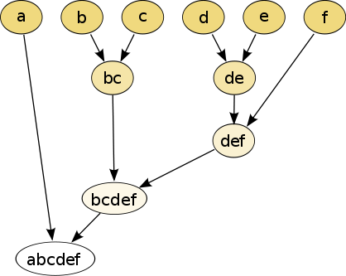
Hierarchisches Clustering
hierarchische Baumstruktur wird verwendet um die Cluster darzustellen
Knoten und Blätter stellen jeweils Teilmengen des übergeordneten Knotens dar
Wurzelknoten repräsentiert die gesamte Menge und die Blätter der einzelnen Objekte
bottom-up und top-down Verfahren
Link-Arten:
Single-Link
Average-Link
Complete-Link

Slide 8
Hierarchisches Clustering
Ablauf (bottom-up)
k Cluster werden ausgewählt
Jeden Cluster wird ein Objekt zugewiesen
Die beste/ günstigste Vereinigung von 2 oder mehreren Elementen wird gesucht
die Elemente werden durch deren Vereinigung ersetzt
Wiederholung: bis nur mehr ein Cluster vorhanden ist

Slide 9
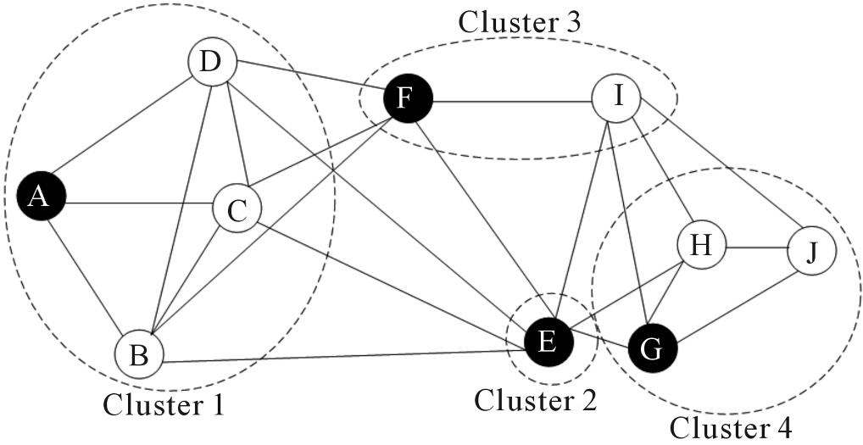
Graph-based Clustering
Graphen repräsentieren eine Distanzmatrix
Meist Graphpartitionierung
Verbreitete Methode: Clique-based Clustering
Beziehung zwischen Objekten
Ähnlichkeiten
In der Praxis : Corrupted-Clique-Graph

Slide 10
Graph-based Clustering
Ablauf:
Der Graph wird anhand von den Daten initialisiert
Durch die Minimierung der Kanten wird die beste Aufteilung gesucht
Der Graphen wird anhand der Trennlinie zerteilt
Wiederholung: bis die gewünschte Clusteranzahl erreicht ist

Slide 11
Self Oragnizing Maps
Ablauf:
1. Ein Gitter mit n mal m Knoten wird gewählt
2. k-dimensionale Vektoren werden initalisiert, durch zufällige Wahl von Objekten oder vollständig zufällig
3. Iteration:
a. Für jedes Objekt wird der Knoten bestimmt der am nächsten liegt
b. alle Referenzvektoren werden aktualisiert
c. Wiederholunfg: bis keine Veränderung mehr eintritt

Slide 12
Klassifikation
Allgemeines und Algorithmen

Slide 13
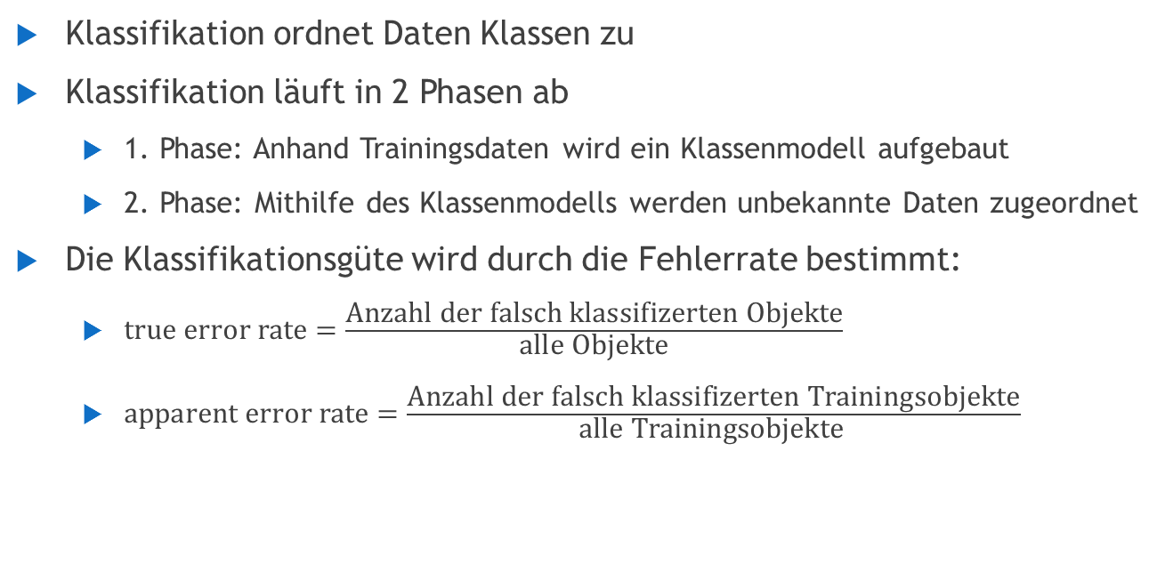
Allgemeines
Klassifikation ordnet Daten Klassen zu
Klassifikation läuft in 2 Phasen ab
1. Phase: Anhand Trainingsdaten wird ein Klassenmodell aufgebaut
2. Phase: Mithilfe des Klassenmodells werden unbekannte Daten zugeordnet
Die Klassifikationsgüte wird durch die Fehlerrate bestimmt:
$\text{true} \text{e}\text{rror} \text{rate}=\frac{\text{Anzahl} \text{der} \text{falsch} \text{klassifizerten} \text{Objekte}}{\text{alle} \text{Objekte}}$
$\text{apparent} \text{error} \text{rate}=\frac{\text{Anzahl} \text{der} \text{falsch} \text{klassifizerten} \text{Trainingsobjekte}}{\text{alle} \text{Trainingsobjekte} }$

Slide 14
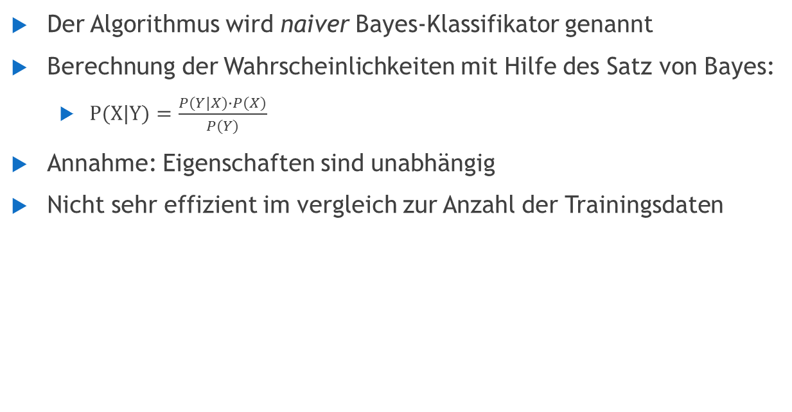
Bayes-Klassifikation
Der Algorithmus wird naiver Bayes-Klassifikator genannt
Berechnung der Wahrscheinlichkeiten mit Hilfe des Satz von Bayes:
$P(X|Y)=\frac{P(Y|X)∙P(X)}{P(Y)}$
Annahme: Eigenschaften sind unabhängig
Nicht sehr effizient im vergleich zur Anzahl der Trainingsdaten

Slide 15
Bayes-Klassifikation
Ablauf:
Die Daten werden in Test- und Trainingsdaten aufgeteilt
Für jedes Objekt in den Trainingsdaten die Wahrscheinlichkeit für die jeweilige klasse berechnet
Die Klassenwahrscheinlichkeit wird ermittelt
Für jedes Objekt in den Testdaten die Wahrscheinlichkeit zu welcher Klasse es angehört berechnet

Slide 16
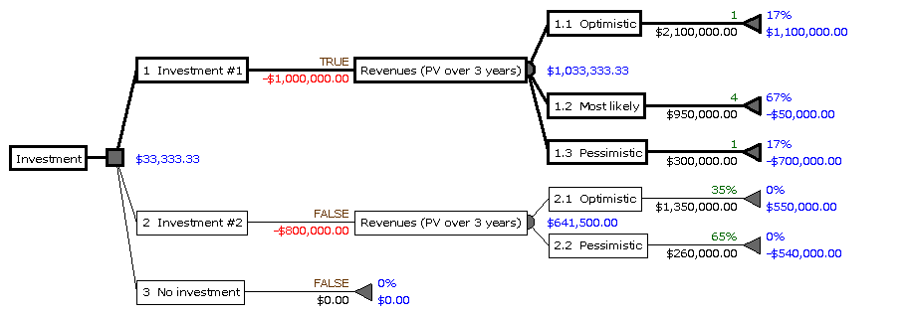
Entscheidungsbäume
Klassifikation anhand von (binären) Baumstrukturen
Die Daten werden mithilfe von Tests aufgeteilt (gain ratio)
Es wird kein vollständiger Baum aufgebaut ➔ Overfitting
Pruning:
Pre-Pruning: Aufbau wird vorzeitig gestoppt
Post-Pruning: Baum wird vereinfacht (Knoten durch Blätter ersetzt)

Slide 17
Entscheidungsbäume
Ablauf:
Die Datenwerden in Test- und Trainingsdaten aufgeteilt
Jeden Attribut wird einen Test zugeordnet, welcher die Daten in 2 oder mehrere Teile am besten aufteilt (anhand des gini-index oder der gain ratio)
Wiederholung bis keine Attribute vorhanden sind oder bis nur noch reine Klassen vorhanden sind
Der Baum wird mit den Trainingsdaten getestet und eventuell geprunt
Der Baum wird an den Testaten angewendet

Slide 18
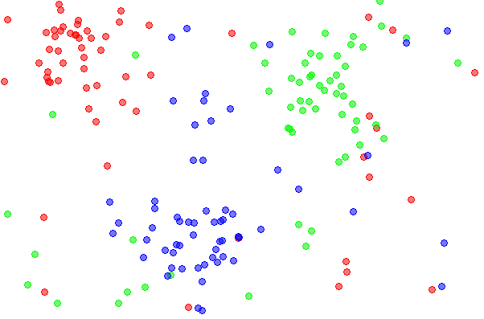
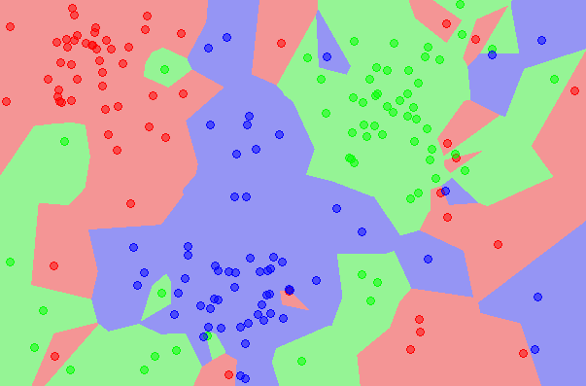
Next-Neighbour-Klassifikation
Unbekannte Objekte werden anhand der Distanz zu den Trainingsobjekten einer Klasse zugeordnet
2 Arten:
Unmittelbare Nachbarn werden herangezogen
Weiter entfernte Nachbarn werden herangezogen

Slide 19
Next-Neighbour-Klassifikation
Ablauf:
Die Daten werden in Test und Trainingsdaten aufgeteilt
Die Trainingsdaten werden einen k-dimensionalen Vektorfeld zugeordnet
bestimme die Klassen mithilfe der Trainingsdaten
teste das Model mit den Trainingsdaten
Für jedes Objekt in den Testdaten wird es der Klasse zu welchen die meisten Trainingsobjekte gehören zugeordnet.

